Slide 1

BIENVENUE
EN
ENFER !

Slide 2

Euh… Est-ce que tu as regardé dans le RACI ?
Est-ce que tu sais qui est responsable de cette donnée?

Slide 3
ET POURTANT…
ON A MIS LE PAQUET

Slide 4
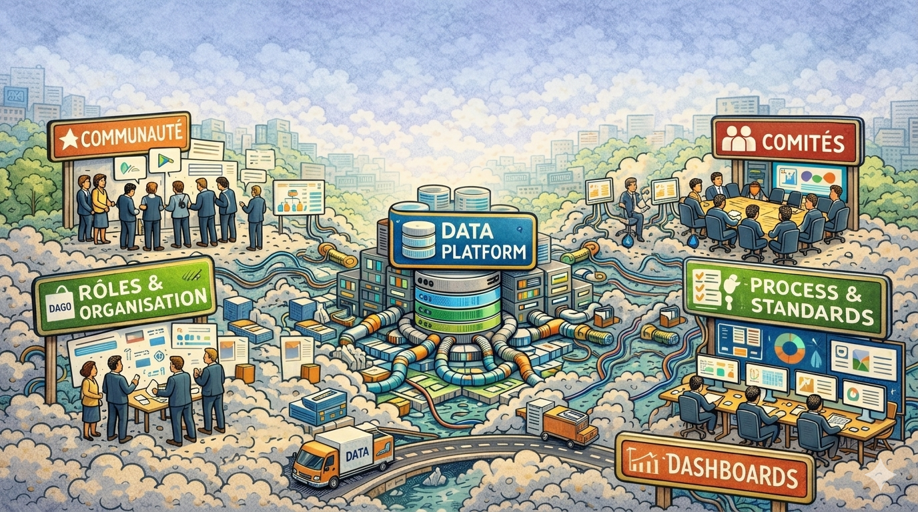

Slide 5
L’AUTOPSIE
DU
PROBLÈME

Slide 6
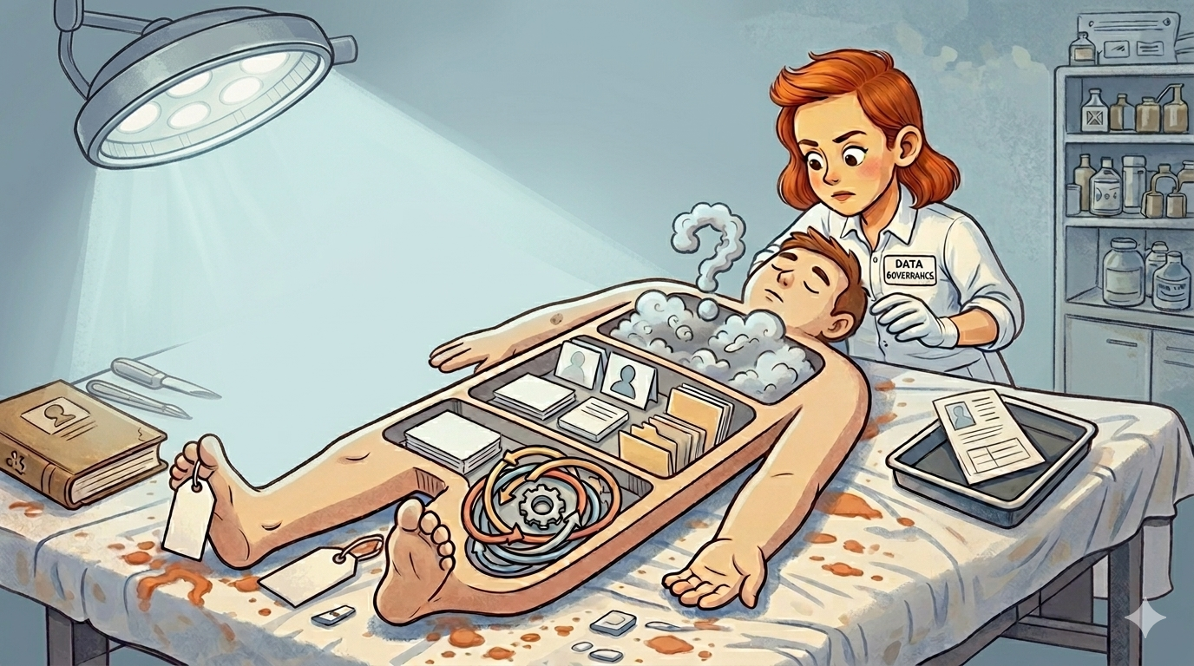
La responsabilité collective
L’illusion du titre
Décider c’est s’exposer
L’absence de Feedback
DATA FORENSICS
DATA QUALITY

Slide 7
LA QUÊTE

Slide 8
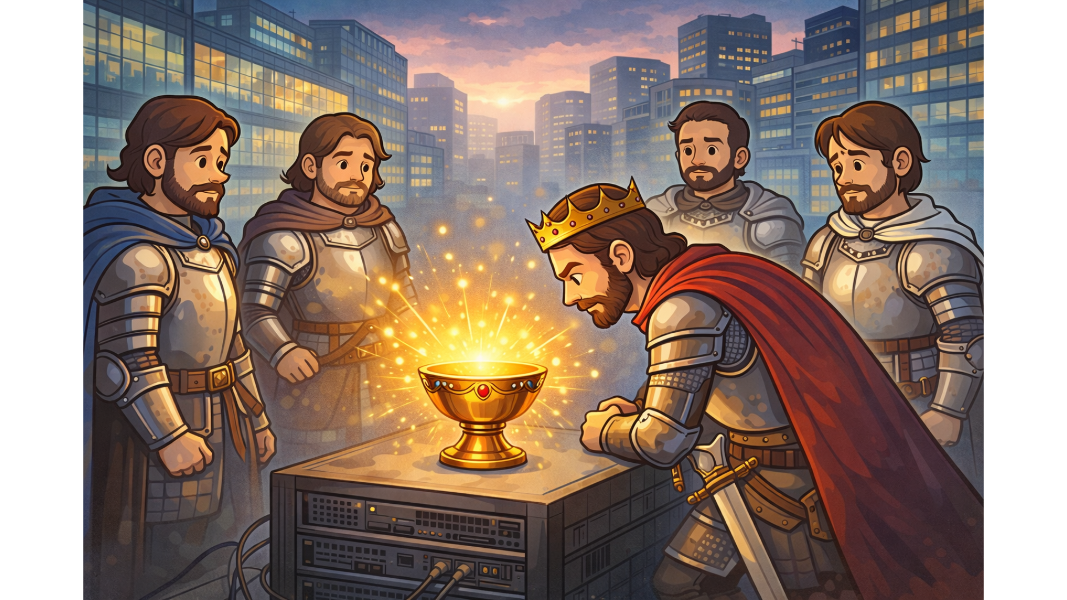
Une responsabilité clairement attribuée
Une décision qui peut vraiment être prise
Un droit à l’erreur assumé
Des conséquences visibles

Slide 9
EPILOGUE

Slide 10
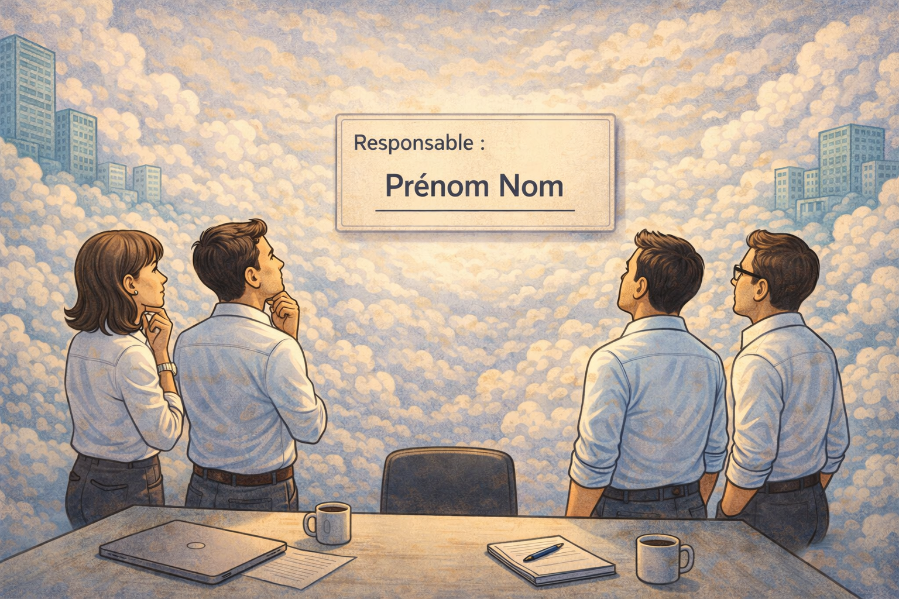
Responsable :
……………… ………………

